Slide 1

INFORME
Grupo Nutresa
2013

Slide 2
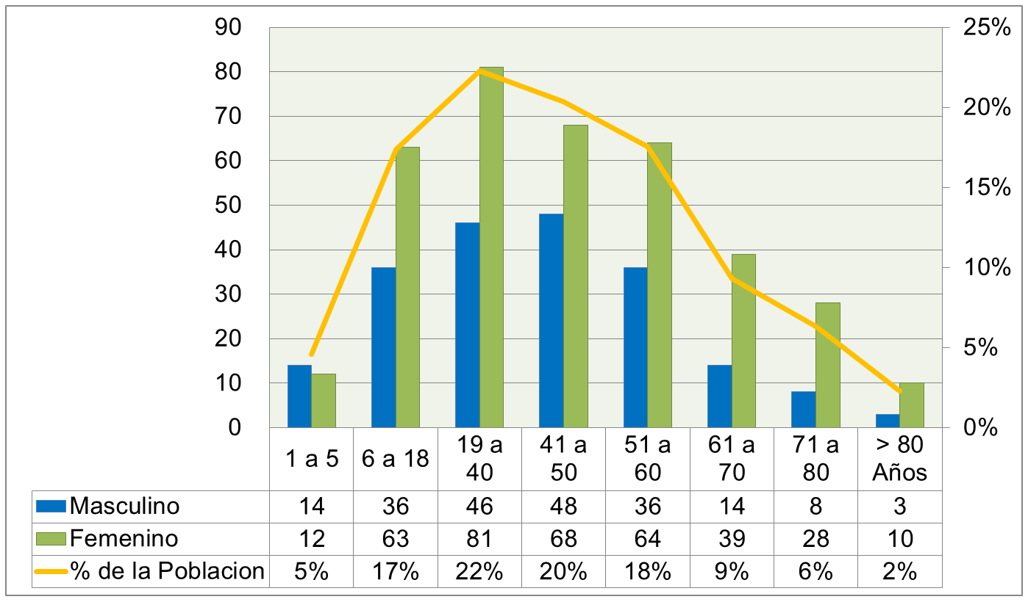
Población Grupo Nutresa Diciembre 2013

Slide 3
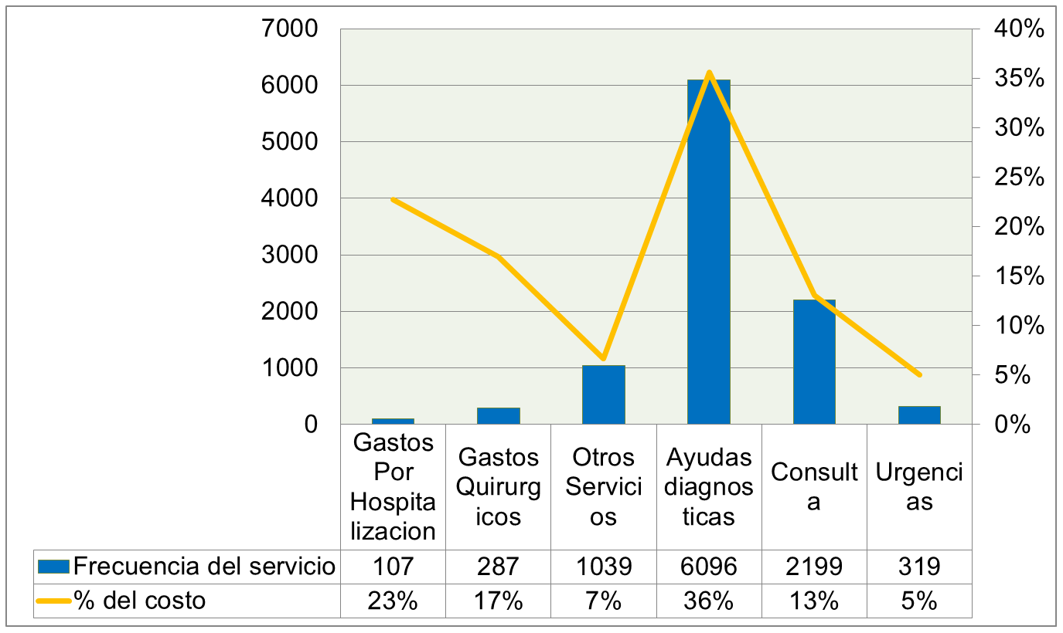
Costo por frecuencia y servicio Diciembre 2013

Slide 4
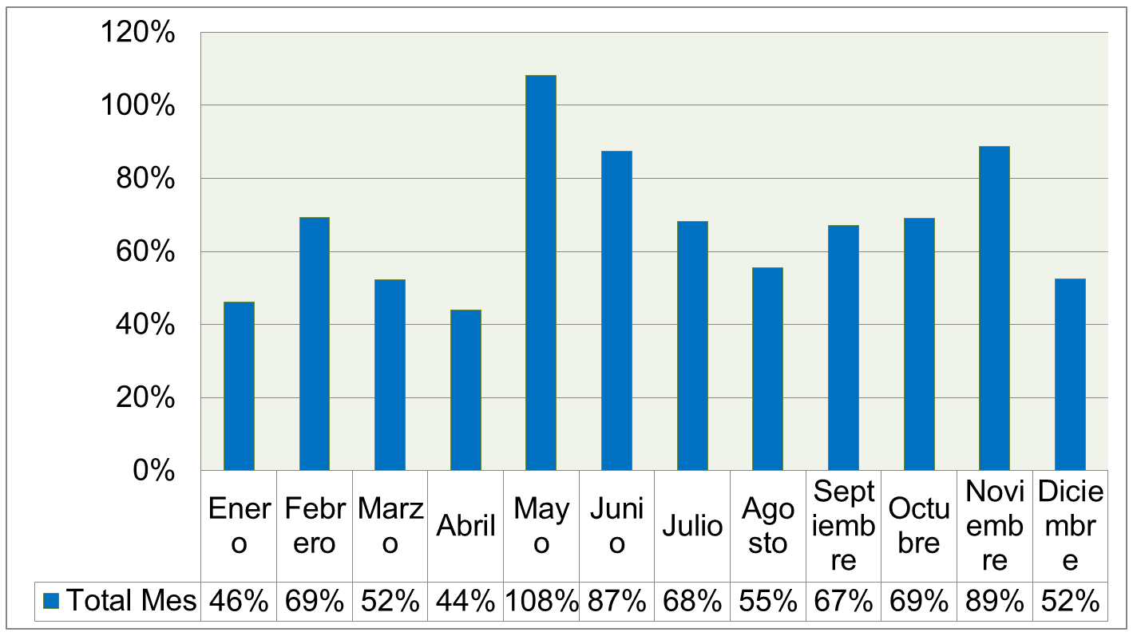
Comportamiento Poblacional Colectivo Nestle
Siniestralidad Grupo Nutresa 2013
Total anual
67%

Slide 5
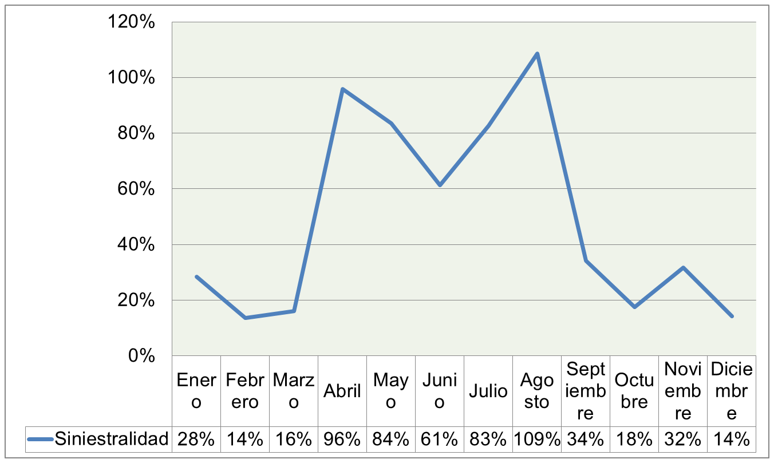
Comportamiento Poblacional Colectivo Nestle
Siniestralidad Alimentos Cárnicos 2013

Slide 6
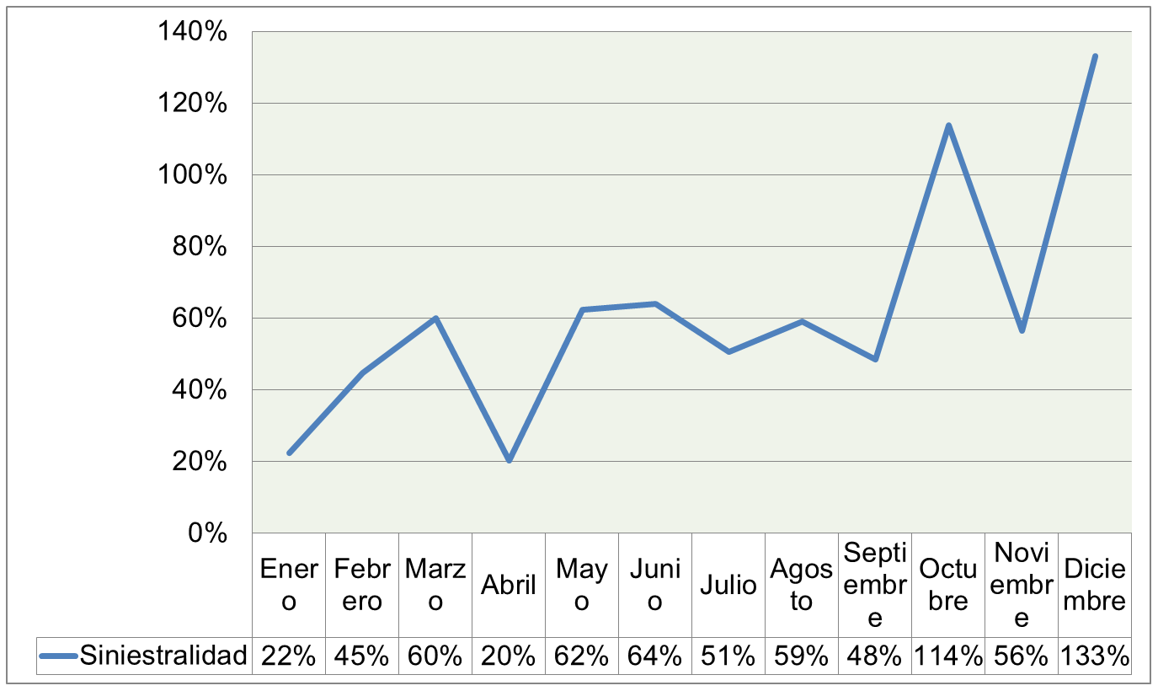
Comportamiento Poblacional Colectivo Nestle
Siniestralidad Industrias de alimentos Zenú 2013

Slide 7
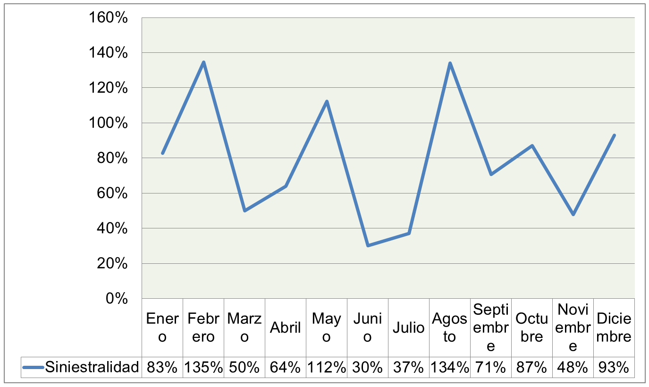
Comportamiento Poblacional Colectivo Nestle
Siniestralidad Colcafé 2013

Slide 8
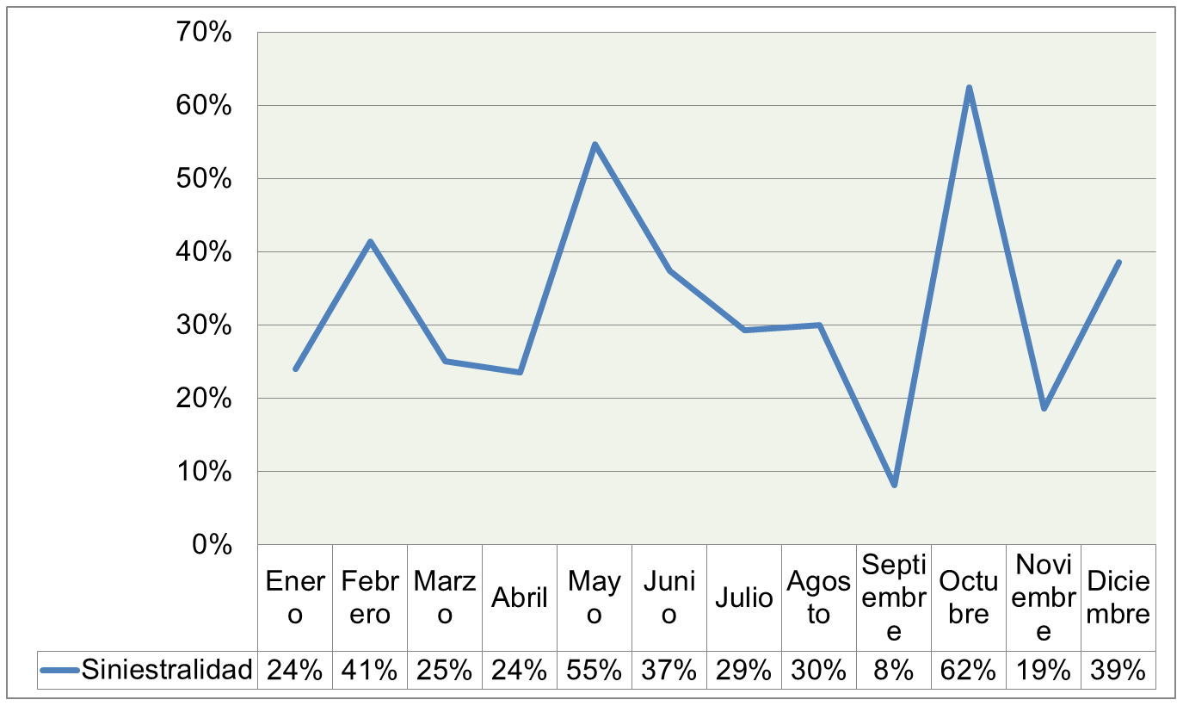
Comportamiento Poblacional Colectivo Nestle
Siniestralidad Compañía Nacional de Chocolates 2013

Slide 9
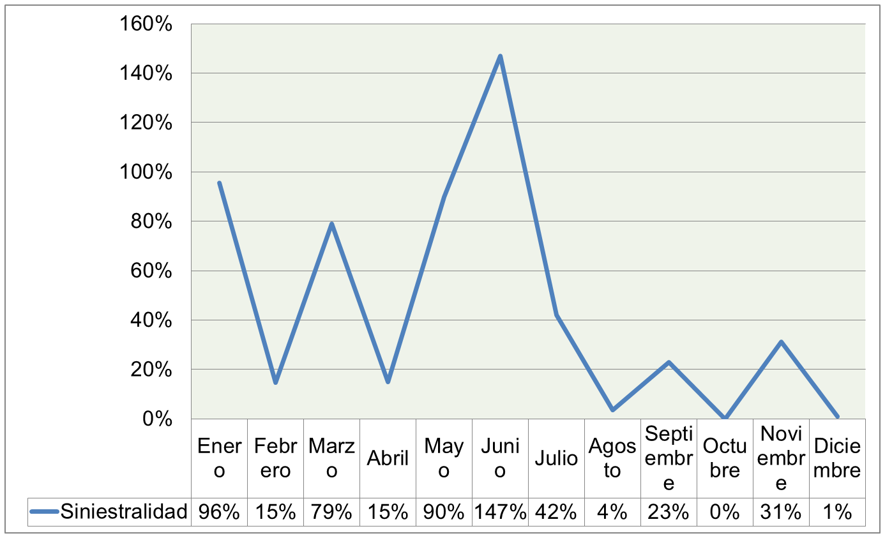
Comportamiento Poblacional Colectivo Nestle
Siniestralidad Tropical Coffee Company 2013

Slide 10
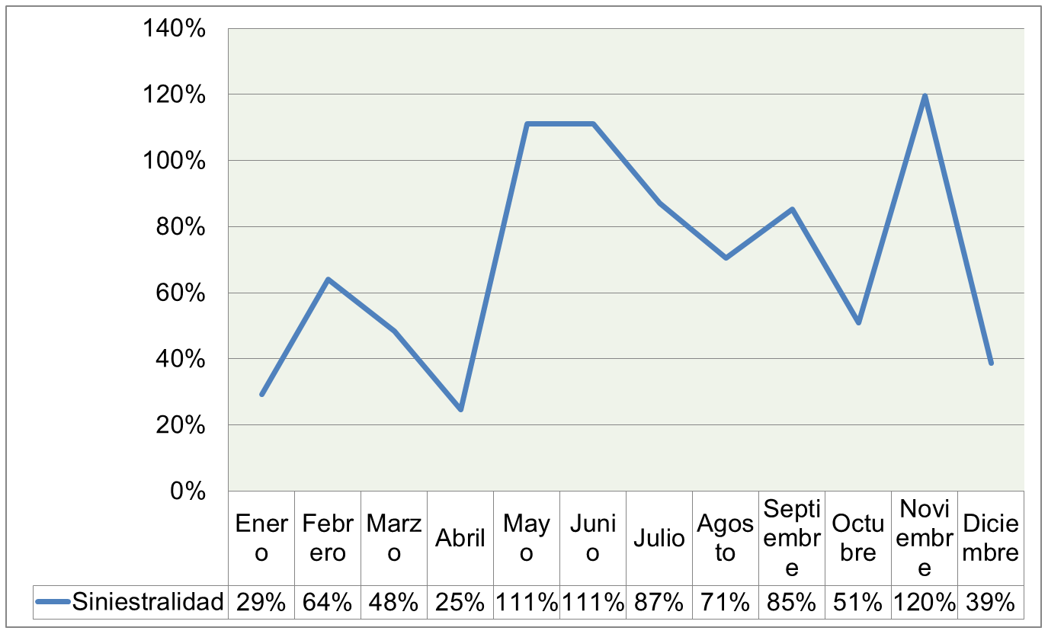
Comportamiento Poblacional Colectivo Nestle
Siniestralidad Nutresa 2013

Slide 11
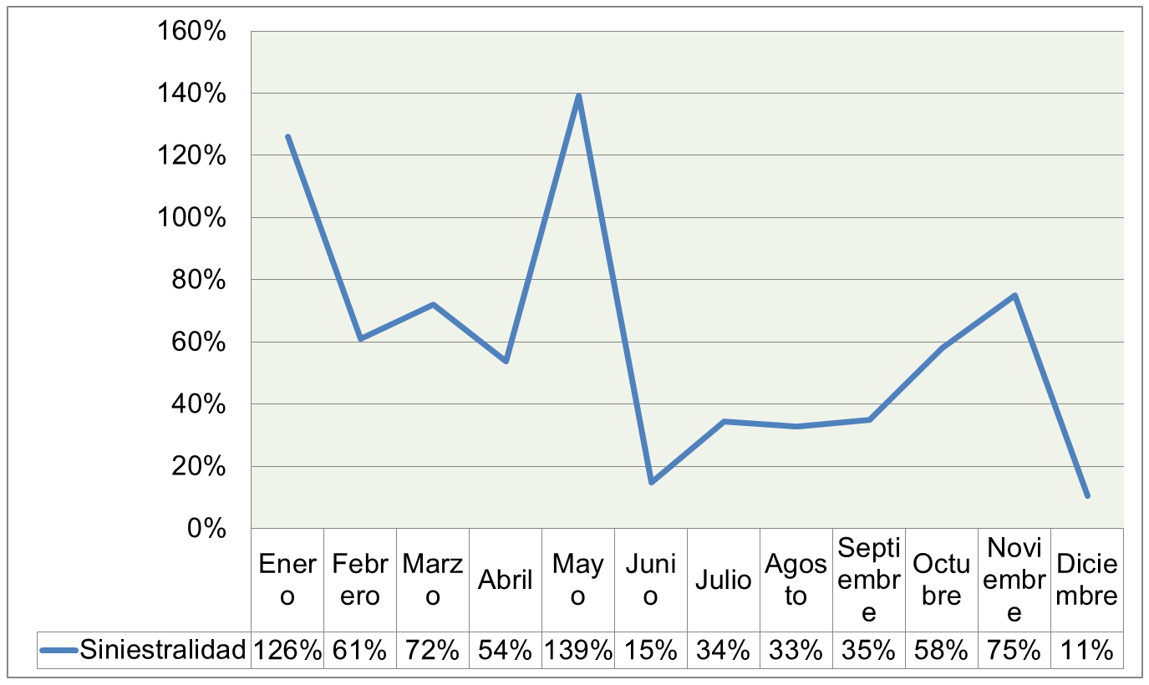
Comportamiento Poblacional Colectivo Nestle
Siniestralidad Noel 2013

Slide 12
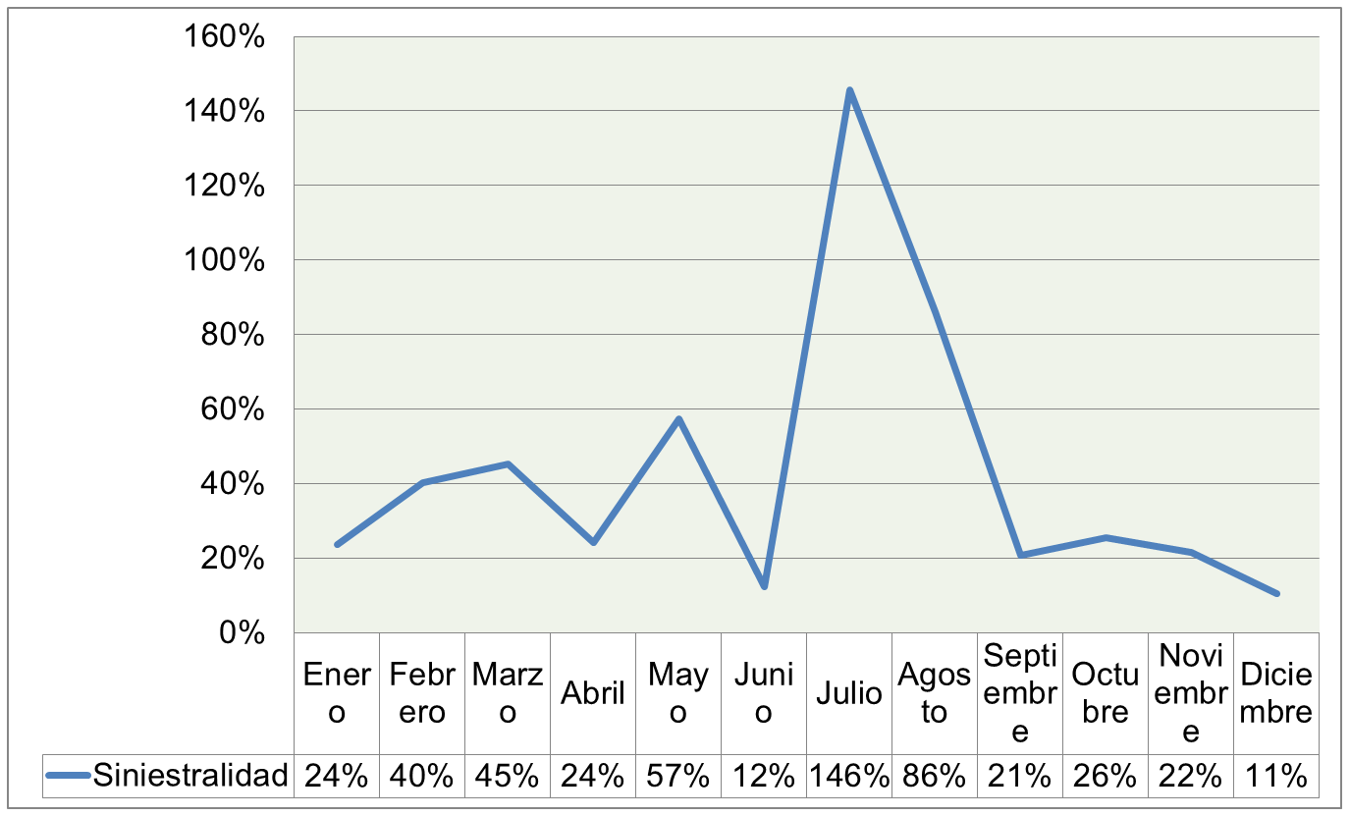
Comportamiento Poblacional Colectivo Nestle
Siniestralidad Novaventa 2013

Slide 13
Comportamiento Poblacional Colectivo Nestle
Principales Diagnósticos
DX | Enero a Diciembre 2013
 | EVENTOS | % PARTICIPACIÓN
CARCINOMA IN SITU DE LA MAMA | 79 | 5,6%
OTROS DOLORES ABDOMINALES | 38 | 3,2%
INFECCION DE VIAS URINARIAS | 30 | 3,2%
HIPERPLASIA DE LA PROSTATA | 41 | 2,5%
CALCULO DEL RIÑON | 10 | 1,8%
ESTENOSIS ESPINAL | 21 | 1,6%
APENDICITIS AGUDA | 7 | 1,5%
BRONCONEUMONIA | 3 | 1,2%

Slide 14
Comportamiento Poblacional Colectivo Nestle
Pacientes de mayor costo
 | PROGRAMA | SUCURSAL | % PARTICIPACIÓN | DX 1
1 | ORO | MEDELLIN | 3,99% | TUMOR MALIGNO DE LA MAMA
2 | ORO | MEDELLIN | 2,75% | INFECCION DE VIAS URINARIAS
3 | ORO | MEDELLIN | 2,74% | BRONCONEUMONIA
4 | ORO | MEDELLIN | 2,37% | OTROS DOLORES ABDOMINALES
5 | ORO | MEDELLIN | 1,91% | CARCINOMA IN SITU DE LA MAMA
6 | ORO | MEDELLIN | 1,68% | INFECCION DE VIAS URINARIAS
7 | ORO | MEDELLIN | 1,57% | ESTENOSIS ESPINAL
8 | ORO | MEDELLIN | 1,57% | CARCINOMA IN SITU DE LA MAMA
9 | ORO | MEDELLIN | 1,48% | CALCULO DEL RIÑON
10 | ORO | MEDELLIN | 1,33% | SINDROME DE MANGUITO ROTATORIO

